Slide 1

TRƯỜNG TIỂU HỌC PHÚC LỢI

Slide 2


T
O
Á
N
-
1

Slide 3
T
O
Á
N
-
1
Khởi
động

Slide 4


VƯỢT CHƯỚNG NGẠI VẬT

Slide 5




Slide 6

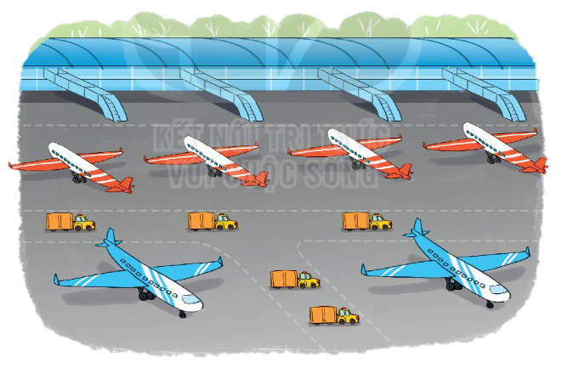




CÂU HỎI: Chọn câu trả lời đúng
6 + 2 = ?
A. 8
B. 7
C. 9

Slide 7



CÂU HỎI: Chọn câu trả lời đúng
9 - 2 = ?
A. 8
B. 7
C. 6
D. 10

Slide 8


CÂU HỎI: Chọn câu trả lời đúng
9 - 2 + 2= ?
A. 8
B. 9
C. 7
D. 6

Slide 9
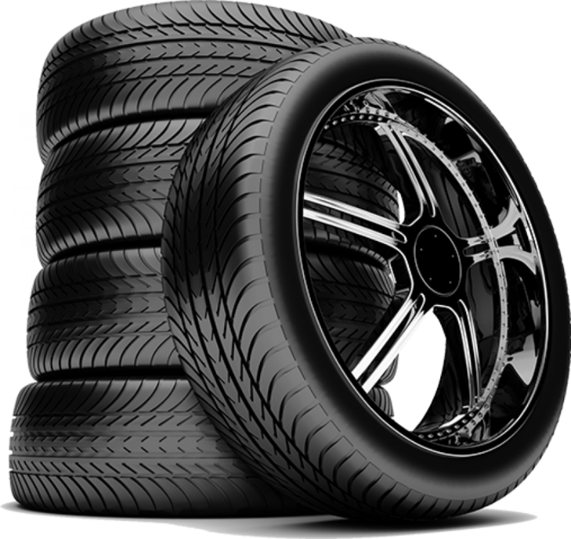

CÂU HỎI: Chọn câu trả lời đúng
9 - 2 …… 2 + 6
A. >
B. <
C. =

Slide 10


CÂU HỎI: Chọn câu trả lời đúng
3 con gà có …. đôi cánh
A. 2
B. 3
C. 4
D. 6

Slide 11


T
O
Á
N
-
1
Tiết 1

Slide 12












1
Số
?
?
2
10
?
hai
mười
6
sáu
4
bốn
8
tám
?
1
một
?
?
?
?
9
7
3
ba
5
năm
0
không
chín
bảy

Slide 13
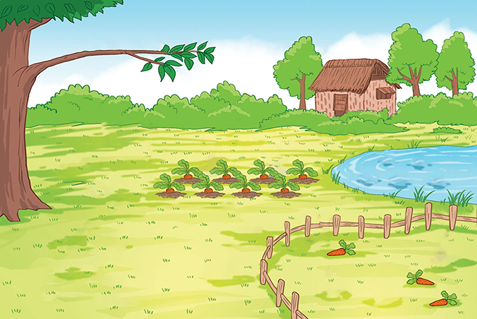
























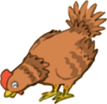







2
a)
Số
?
8
6
9
?
?
?
3
7
2
?
?
?

Slide 14
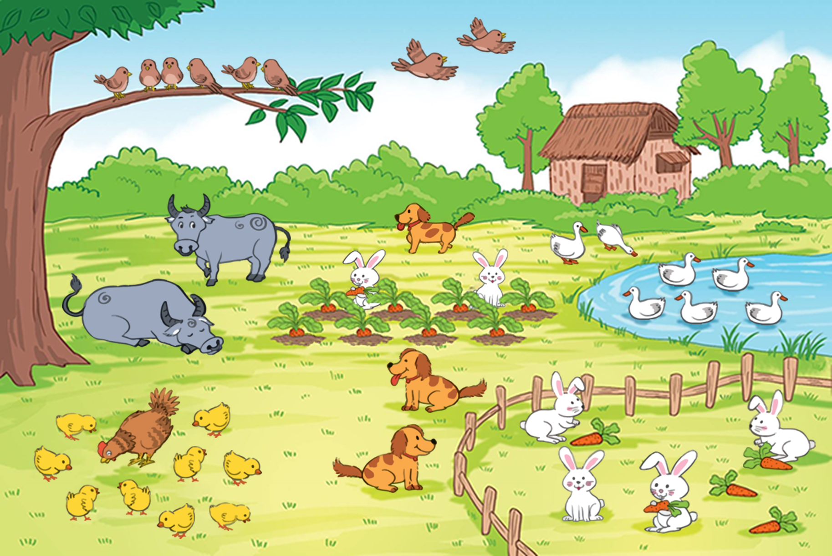
2
Trong các con vật: con thỏ, con chó, con trâu, số con vật nào ít nhất?
?
?
?
6
3
2
?
Trong tranh,
số con trâu ít nhất.

Slide 15
3
>,<,=
?
6 < 8
9 > 9 – 1
a)
?
b)
?
8
?
10 = 8 + 2
c)
?
10
?

Slide 16
3
>,<,=
?
4 + 3 = 7
5 + 1 < 8
d)
?
e)
?
7
6
?
?
g)
3 + 0 > 2
?
3
?

Slide 17


